Slide 1
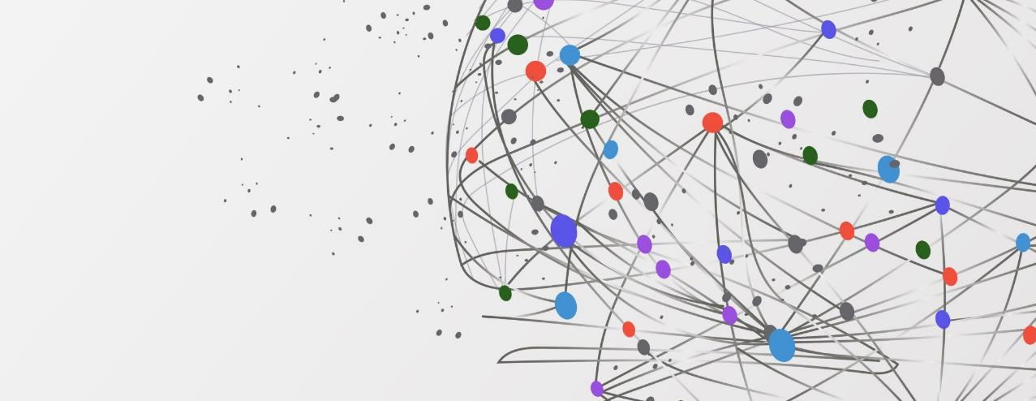
Eigentum und Informationstechnologien: Enteignungstendenzen mithilfe von IT
Seminar aus BIS
Johannes Prändl

Slide 2
Eigentum und Enteignung
Was ist Eigentum?
Wie hat sich der Begriff durch die Digitalisierung verändert?
Was ist Enteignung?
Was machen Global Player (Apple, Facebook, etc.) mit Daten von Nutzern?
Was sind die Konsequenzen?

Slide 3
ABGB und schleichende Enteignung
Wie sich Global Players (Apple, Facebook etc.) mit dem Kleingedruckten absichern
Schleichende Enteignung durch zb Updates
Gantt Chart: https://sharing.clickup.com/g/h/q6hnm-41/e87c69a37124d08

